Slide 1
Лекция 1.
Введение в объектно-ориентированное программирование. Понятие класса и абстракция данных
Кафедра ВТ и АСУ,
доцент, к.т.н. Игнатьева О.В.

Slide 2
Терминология ООП
Объектная ориентация является естественным способом восприятия мира и написания компьютерных программ.
Основополагающей идеей ООП является объединение данных и действий производимых над этими данными в единое целое, которое называется объектом.
Люди, животные, растения, автомобили, самолеты, здания, компьютеры и тому подобное – это объекты.

Slide 3
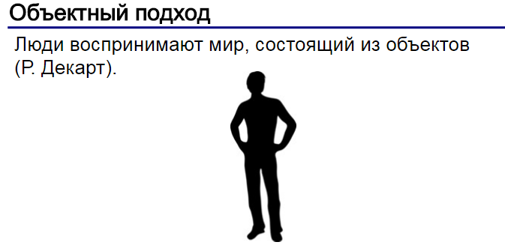
Объекты

Slide 4
Объекты
Люди мыслят представлениями объектов.
Можно разделить объекты на две категории — живые и неживые объекты.
Однако все эти объекты имеют немало общего. Все они обладают атрибутами, вроде размера, формы, цвета, веса и т.п. И все они демонстрируют разнообразное поведение, например, мяч катится, подпрыгивает; автомобиль разгоняется, тормозит, поворачивает и т.д.
Люди познают объекты, изучая их свойства и наблюдая за их поведением.

Slide 5
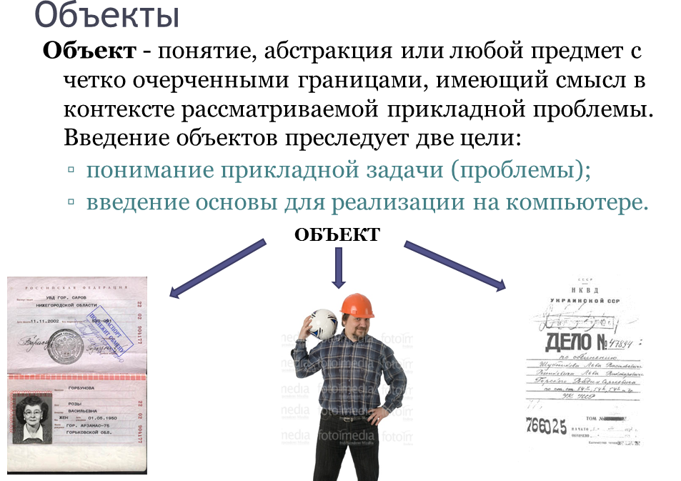

Slide 6
Объекты
Различные объекты могут иметь много одинаковых свойств и демонстрировать сходное поведение.
Когда вы подходите к решению задач с помощью объектно-ориентированного метода, то вместо проблемы разбиения задачи на функции вы сталкиваетесь с проблемой разбиения на объекты.
Мышление в терминах объектов оказывается гораздо более простым и наглядным, чем в терминах функций , поскольку программные объекты схожи с объектами реального мира.

Slide 7
Объекты
Объектно-ориентированное программирование (OOП) моделирует объекты реального мира при помощи их программных эквивалентов.
Соответствие между программными и реальными объектами является следствием объединения данных и функций.

Slide 8
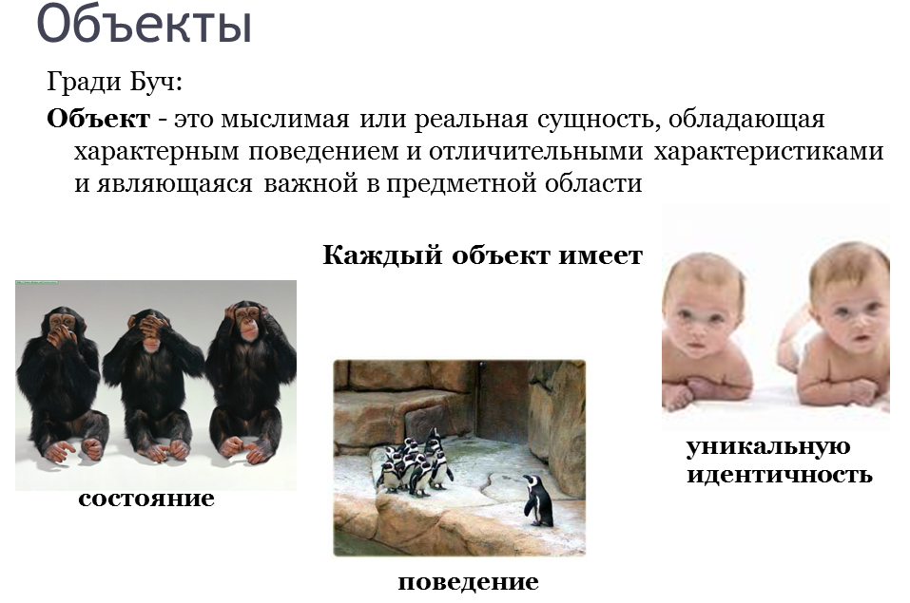

Slide 9
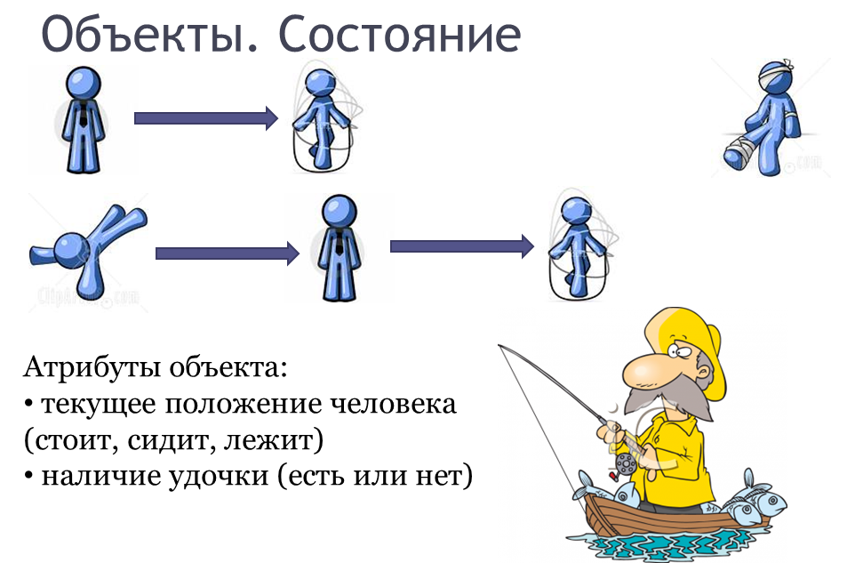

Slide 10
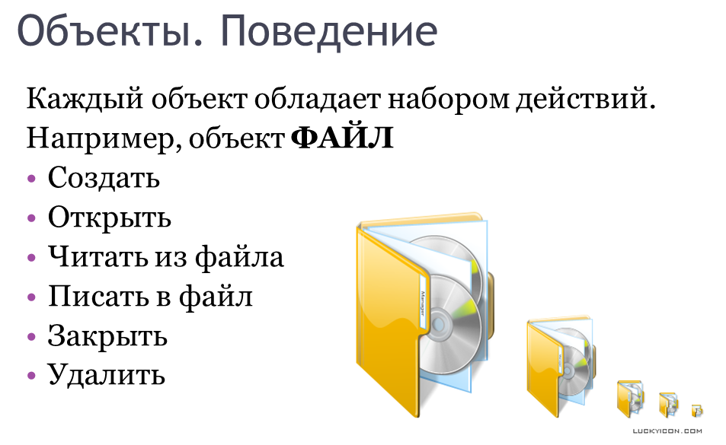

Slide 11
Классы
ООП использует понятие класса, когда объекты некоторого класса — например, класса средств передвижения — имеют одни и те же характеристики.
Класс является своего рода формой, определяющей какие данные и функции будут включены в объект класса.

Slide 12
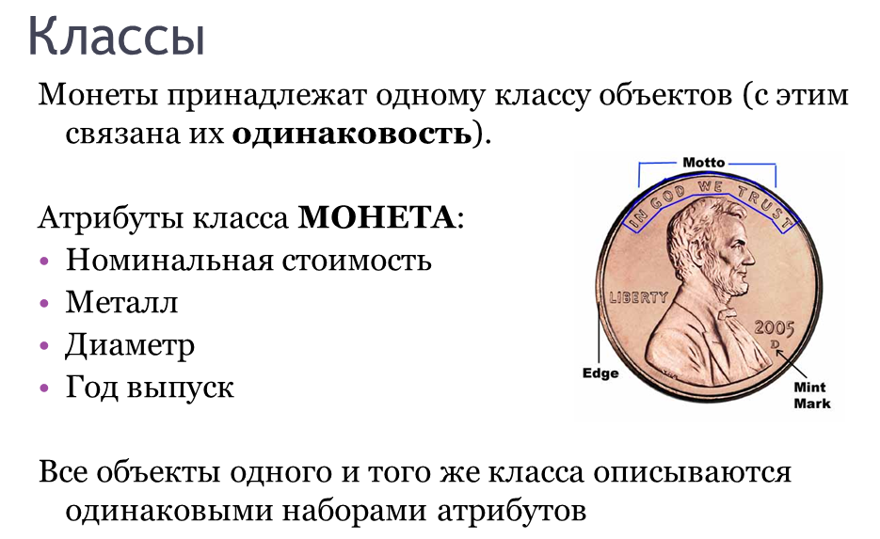
Классы

Slide 13
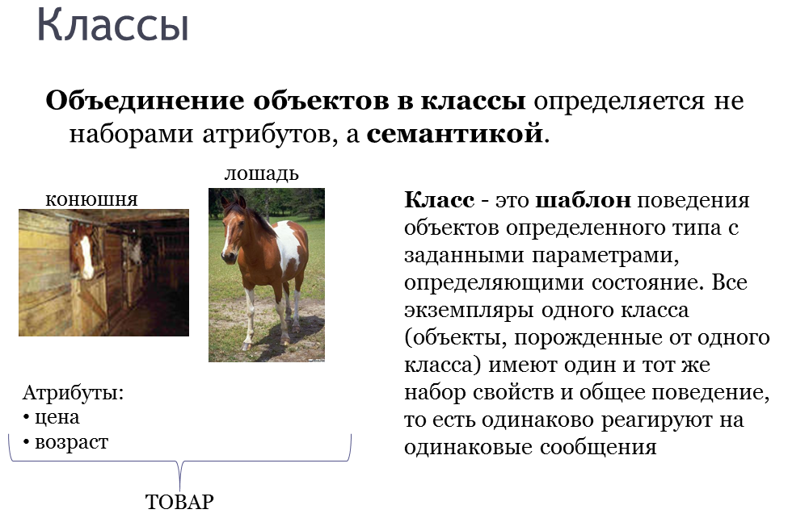
Классы

Slide 14
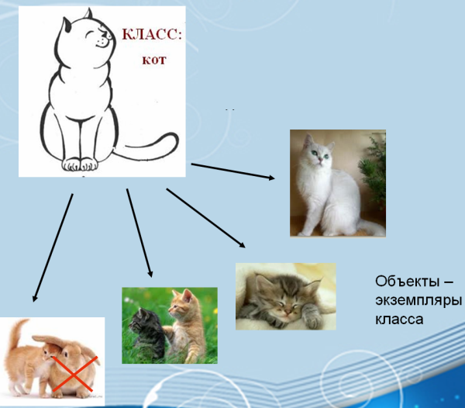
Классы

Slide 15
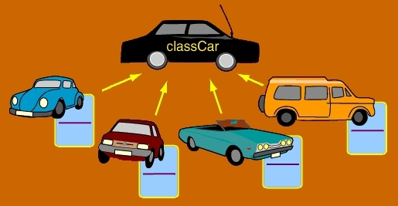
Классы

Slide 16
Классы
ООП аккумулирует лучшие идеи, воплощенные в структурном программировании и сочетает их с мощными концепциями, которые позволяю оптимально организовывать программы.
ООП позволяет разложить проблемы на составные части, каждая составляющая становится самостоятельным объектом.

Slide 17
Классы
ООП использует отношения наследования, когда вновь создаваемые классы объектов получаются путем наследования характеристик существующих классов и при этом содержат, однако, свои собственные уникальные атрибуты.

Slide 18
Классы и объекты
Объектно-ориентированное программирование дает возможность подходить к процессу создания программ более естественно и интуитивно, а именно путем моделирования объектов реального мира, их свойств и их поведения.
OOП также моделирует коммуникацию между объектами. Точно так же, как люди посылают друг другу сообщения, так и объекты взаимодействуют посредством сообщений.

Slide 19
Классы и объекты
OOП инкапсулирует данные (атрибуты) и функции (поведение) в пакетах, называемых объектами.
Объекты обладают свойством сокрытия информации. Это означает, что хотя объекты могут знать о способах взаимодействия друг с другом посредством точно определенного интерфейса, обычно они не располагают информацией о способах реализации других объектов — подробности реализации сокрыты внутри самих объектов.

Slide 20
Классы и объекты
В языке С и других процедурных языках программирования существует тенденция к ориентации на действие, в то время как программирование на С++ имеет тенденцию к объектной ориентации.
В С программной единицей является функция.
В С++ программной единицей является класс, на основе которого в конечном итоге создаются представители класса, т.е. экземпляры объектов.
В С++ концентрируются на определении своих собственных пользовательских типов, называемых классами.
Каждый класс содержит как данные, так и набор функций, манипулирующих этими данными.
Классы в С++ являются естественным развитием понятия struct языка С.

Slide 21
Классы и объекты
Итак, ООП – это парадигма программирования, основанная на понятиях класса и объекта.
Объект – это сущность, обладающая определенным состоянием, которое характеризуется свойствами и поведением, которое характеризуется методами.
Свойствами соответствуют переменные и массивы, описывающие состояние объекта, методам – функции, позволяющие управлять свойствами или обмениваться информацией с внешним миром.
Например, у класса «Студент» могут быть такие свойства как фамилия, группа, дата рождения, стипендия и т.д. и методы - «показать данные», «сменить номер группы», «начислить стипендию» и т.д.

Slide 22
Классы и объекты
Класс – это абстрактный тип данных, определяющий интерфейс и реализацию для всех своих экземпляров.
Функции объекта называемые в С++ методами или функциями-элементами обычно предназначены для доступа к данным объекта.
Типичная программа на С++ состоит из совокупности объектов взаимодействующих между собой посредством вызова методов друг друга.

Slide 23
Классы и объекты
Все языки ООП включая С++, основаны на трех основополагающих концепциях называемых инкапсуляцией, полиморфизмом и наследованием.
Все объекты ООП обладают этими тремя базовыми свойствами – тремя базовыми принципами ООП.

Slide 24
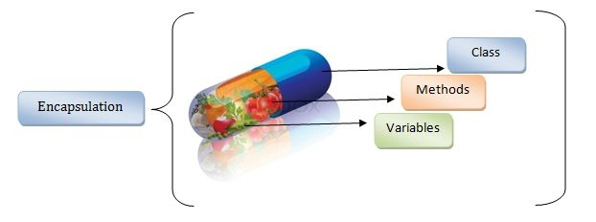
Инкапсуляция
Инкапсуляция – механизм языка, разделяющий и ограничивающий доступ к составляющим объектам компонентам (свойствам и методам).

Slide 25
Инкапсуляция
Это механизм, который объединяет данные и методы, манипулирующий с этими данными, а также защищает и то, и другое от внешнего вмешательства.
Когда методы и данные объединяются таким способом, создается объект.
Другими словами, объект – это то, что поддерживает инкапсуляцию.

Slide 26
Инкапсуляция
Внутри объекта методы и данные могут быть закрытыми или открытыми.
Закрытые методы или данные доступны только для других частей этого объекта. Таким образом, закрытые методы и данные недоступны для тех частей программы, которые существуют вне объекта.
Если методы и данные являются открытыми , то несмотря на то, что они заданы внутри объекта , они доступны и для других частей программы.
Характерной является ситуация, когда открытая часть объекта используется для того, чтобы обеспечить контролируемый интерфейс закрытых элементов объекта.

Slide 27
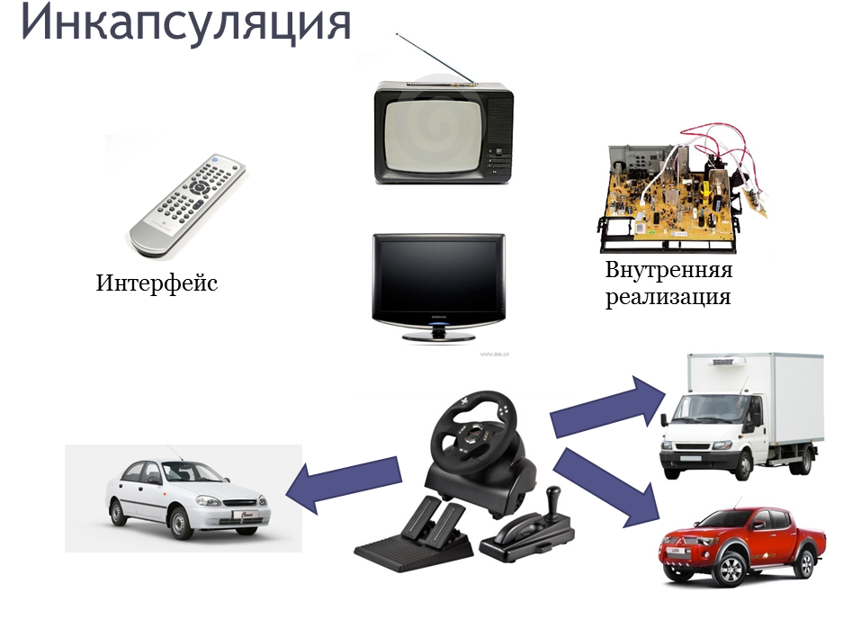

Slide 28
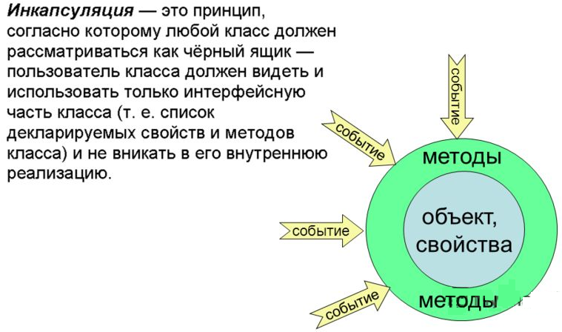

Slide 29
Инкапсуляция
Например, приватные свойства и методы класса доступны только для экземпляров этого же, но не других классов.
Так, для класса Служащий свойство Зарплата может быть приватно. А для начисления зарплаты или получения сведений о ней мы можем предусмотреть в классе публичные методы ПолучитьВеличинуЗП или НачислистьЗП.

Slide 30
Инкапсуляция
Основой инкапсуляции при ООП является класс.
Механизм инкапсуляции позволяет оставлять скрытыми от пользователя некоторые детали реализации класса , т.е. инкапсулировать их в классе, что упрощает работу с объектами этого класса.

Slide 31
Наследование
Наследование – механизм языка, позволяющий описать новый класс на основе уже существующего (родительского, базового) языка.

Slide 32
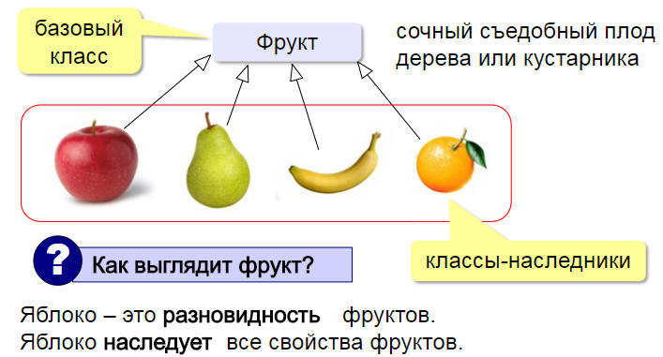

Slide 33
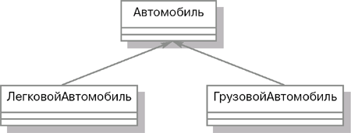

Slide 34
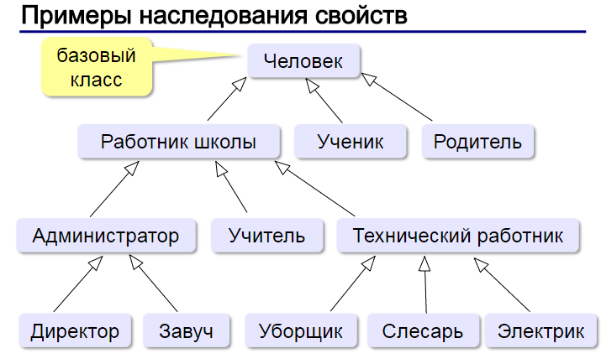

Slide 35
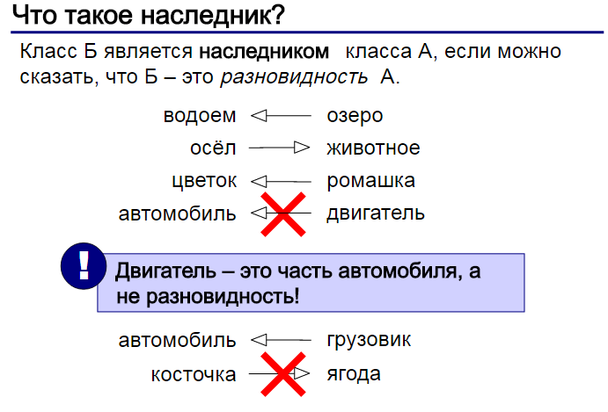

Slide 36
Наследование
Класс-потомок может добавить собственные методы и свойства, а также пользоваться родительскими методами и свойствами.
Наследование – это процесс, посредством которого один объект может приобретать свойства другого.
Объект может наследовать основные свойства другого объекта и добавлять к ним черты, характерные только для него.

Slide 37
Наследование
Наследования является важным , поскольку оно позволяет поддерживать концепцию иерархии классов. Применение иерархии классов делает управляемыми большие потоки информации .
Например, класс Студент может быть потомком класса Человек, и пользоваться рядом его свойств и методов Фамилия, Дата рождения, а также иметь свои, отсутствующие в базовом классе – Номер группы, Стипендия.

Slide 38
Наследование
В каждом случае порожденный класса наследует все, связанные с родителем качества и добавляет к ним свои собственные, определяющие характеристики.
Без использования иерархии классов, для каждого объекта пришлось бы задавать все характеристики, которые бы исчерпывающе его определяли. Однако при использовании наследования можно описать объект путем определения того общего класса или классов, к которому он относится, с теми специальными чертами, которые делают объект уникальным.
Наследование играет очень важную роль в ООП.

Slide 39
Полиморфизм
Полиморфизм – это единообразная обработка разнотипных данных, возможность перегрузки классами своих методов и методов классов-предков.

Slide 40
Полиморфизм
Это такое свойство, которое позволяет одно и тоже имя использовать для решения нескольких схожих, но технически разных задач.
Целью полиморфизма, применительно к ООП, является использование одного имени для задания общих для класса действий. Выполнение каждого конкретного действия будет определяться типом данных.

Slide 41
Полиморфизм
Например, для языка С, в котором полиморфизм поддерживается недостаточно, нахождение абсолютной величины числа требует трех различных функций : abs(), labs(), fabs(). Эти функции возвращают абсолютную величину для целых, длинных целых и действительных числе. В С++ каждая из этих функций может быть названа abs().
Тип данных, который используется при вызове фикции, определяет , какая конкретная версия функции действительно выполняется. Одно имя функции можно использовать для множества различных действий (перегрузка функций).

Slide 42
Полиморфизм
В более общем смысле, концепцией полиморфизма является идея «один интерфейс, множество методов».
Это означает, что можно создать общий интерфейс для группы близких по смыслу действий.
Преимуществом полиморфизма является то, что он помогает снижать сложность программ, разрешая использование того же интерфейса для задания единого класса действий. Выбор же конкретного действия, в зависимости от ситуации, возлагается на компилятор.
Программисту не нужно делать выбор самому. Нужно использовать общий интерфейс.

Slide 43
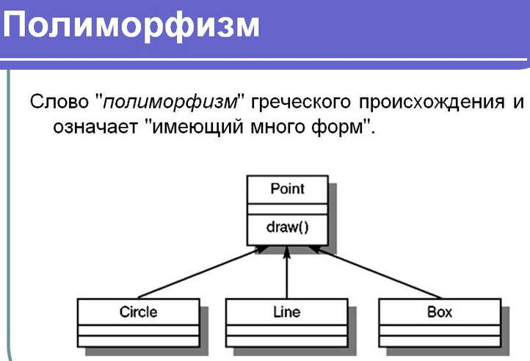
Полиморфизм
Например, базовый класс Геометрическая фигура может иметь метод Нарисовать, по разному реализовать в классах-потомках Прямоугольник и Окружность. Но для программиста все методы будут вызываться под одним именем draw.

Slide 44
Полиморфизм
Полиморфизм может также применятся и к операторам.
Фактически во всех языках программирования ограничено применяется полиморфизм, например в арифметических операторах. Так, в с , символ + используется для складывания целых, длинных, символьных переманенных и числе плавающей точкой. В этом случае компилятор автоматически определяет какой тип арифметики требуется.
В С++ вы можете применить эту концепцию и к другим, заданными вами, типам данных. Такой тип полиморфизма называется перегрузкой операторов.

Slide 45
Полиморфизм
Различают статический, динамический и параметрический полиморфизм.
Статический полиморфизм реализуется на этапе компиляции с помощью перегрузки функций и операций.
Динамический полиморфизм реализуется во время выполнения программы с помощью механизма виртуальных функций.
Параметрический полиморфизм реализуется на этапе компиляции с использованием механизма шаблонов.

Slide 46
Полиморфизм
Ключевым в понимании полиморфизма является то, что позволяет вам манипулировать объектами различной степени сложности путем создания общего для них стандартного интерфейса для реализации похожих действий.

Slide 47
Преимущества использования классов
Использование классов позволяет:
Повысить степень повторного использования кода;
Обеспечить удобный механизм для коллективной разработки приложений;
Писать сколь угодно большие проекты, основанные на иерархии классов.
Более гибко управлять созданием, удалением и доступностью объектов в процессе выполнения программы;
За счет механизма инкапсуляции обеспечивать безопасность приложений.

